Slide 1
КОМПЛЕКТ
палантин
и
берет
Исполнитель:
Козлова Антонина
ученица 8³ класса
МОУ «Ново-Девяткинская СОШ №1»
Руководитель:
Ядыкина Татьяна Константиновна
педагог высшей квалификационной категории

Slide 2
Обоснование выбора
Огромное желание применить все
техники рукоделия в одном изделии:
    Тканье на берде;
    Тканье на дощечках;
    Вязание спицами;
    Вязание крючком.

Slide 3
Цели и задачи
Выбрать технику изготовления палантина
Выбрать технику изготовления берета
Подобрать цветовую гамму
Подобрать нитки
Выткать палантин на берде
Изготовить кисти для отделки палантина
Выткать на дощечках ободок для берета
Вывязать берет спицами
Выполнить отделку берета крючком

Slide 4
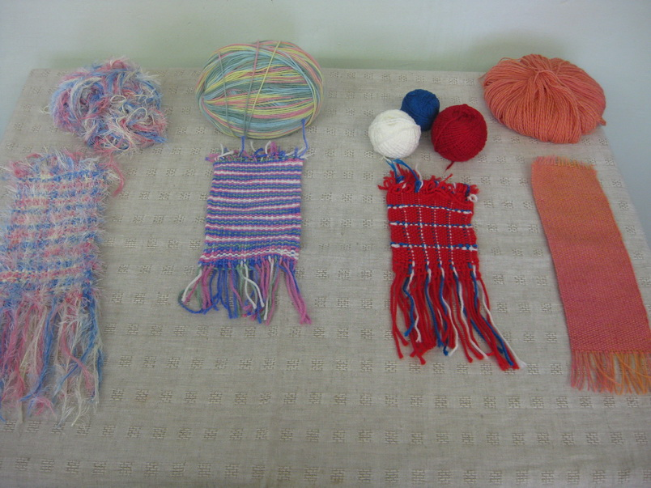
Подбор материала и цветовой гаммы

Slide 5

Знания и умения
Надо знать
Принцип работы ткацкого станка;
Виды ткачества;
Способы плетения;
Свойства пряжи;
Способы оформления готового изделия.

Slide 6
Интеграция
История – знание традиций.
Математика – экономический расчет.
Экология - знание экологически чистых материалов.
Технология - умение ткать, плести, подбирать рисунок и цветовую гамму.
Литература, русский язык, информатика - написание и оформление проекта.

Slide 7
Знания и умения
Надо уметь
Ткать на берде полотняным переплетением
Ткать на дощечках;
Читать схему вязания;
Подобрать цвет и фактуру пряжи;
Выполнять отделку крючком (цветы);
Выполнять кисти на готовом изделии.

Slide 8
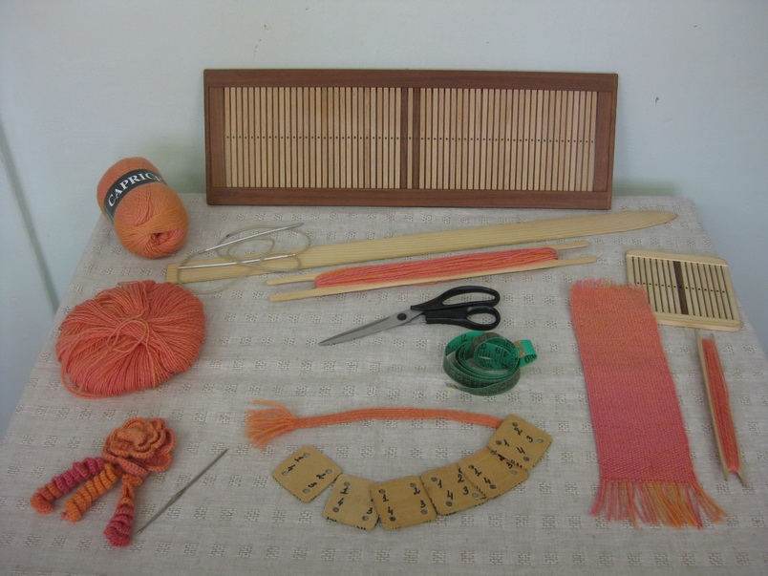
Выбор варианта изготовления
Возьму бердо я в руки –
Выбор самый лучший.
Отброшу в сторону все муки
И приступлю к работе тут же.

Slide 9
Дизайн-анализ
Мой комплект должен соответствовать следующим критериям:
Чтобы цветовая гамма сочеталась с цветом моих глаз;
Чтобы отделка на берете была стильной;
Чтобы я смогла его выполнить без особых затруднений;
Чтобы комплект был практичным;
Чтобы комплект оценили близкие и друзья.

Slide 10
Подбор инструментов и материалов
Бердо на 31 нить (для выполнения образца);
Челнок 20 см. (для выполнения образца);
Ножницы;
Сантиметровая лента;
Бердо на 100 нитей для изготовления палантина;
Челнок 40 см. для изготовления палантина;
Бральница;
Дощечки 20 шт. (для изготовления ободка для берета);
Спицы вязальные № 3 (для изготовления берета);
Крючок вязальный №2 (для изготовления украшения к берету);
Нитки шерсть 100 % 5 клубков по 100 гр.

Slide 11
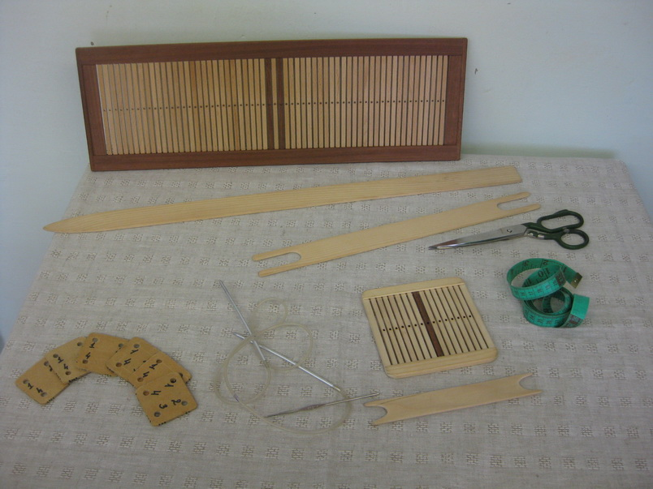
Подбор инструментов

Slide 12
Планирование работы
Обоснование выбора
Подбор материалов
Соблюдение традиций
Размер
Технология тканья
Точность изготовления
Дизайн-анализ
Экономичность
Написание проекта

Slide 13
Технология изготовления комплекта
I. Изготовление палантина
Определить размер палантина.
Подобрать нитки.
Подготовить бердо на 100 нитей.
Нарезать нити (100 шт.) длинной 180см.
Выполнить заправку берда (чередуя 1-нить в прорезь, 1-нить в отверстие).
Подготовить уточную нить (намотать на челнок в два сложения).
Приступить к ткачеству, ткать меняя зев, прокидывая уточную нить и прибивая бердом. Следить за натяжением нити и за кромкой. Работу не стягивать.
Снять готовую работу с берда, выровнять концы, привязать кисти.

Slide 14
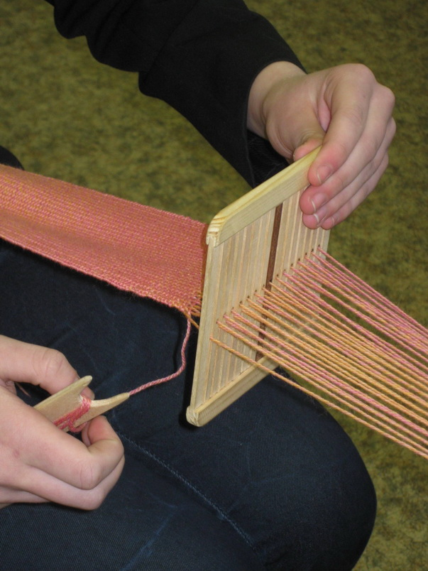
Технология изготовления комплекта
Технология изготовления комплекта
I. Изготовление палантина
I. Изготовление палантина

Slide 15
II. Изготовление берета
Технология изготовления комплекта
Определить размер берета по обхвату головы.
Подготовить дощечки (20 шт.)
Нарезать нити (80 шт.) длинной 80см..
Выполнить заправку дощечек по схеме.
Подготовить уточную нить (намотать на челнок).
Приступить к ткачеству, ткать поворачивая дощечки на себя, прокидывая уточную нить в зев. Следить за шириной и плотностью изделия.
Снять изделие с дощечек, отрезать по размеру и скрепить на швейной машине.
Набрать петли спицами № 3 по краю ободка и приступить вывязывать берет.

Slide 16
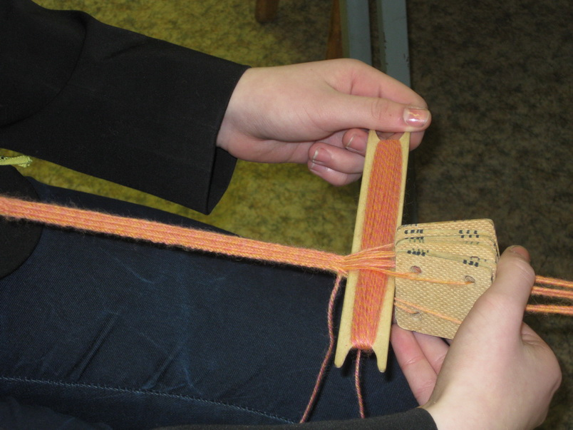
Технология изготовления комплекта
II. Изготовление берета

Slide 17
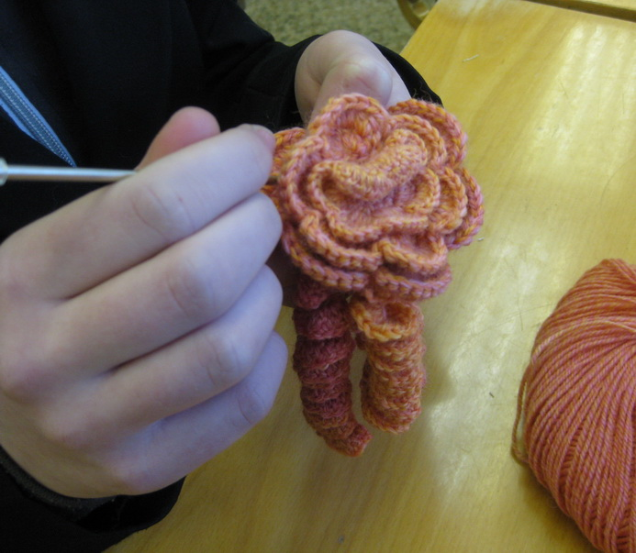
III. Изготовление отделки для берета
Крючком № 2 вывязать три цветочка по выбранным схемам, скрепить их между собой.
Крючком № 2 вывязать украшение к цветочку (набрать цепочку из воздушных петель и вязать по 5 ст. с накидом в каждую петлю).

Slide 18
Экономическое обоснование
Для выполнение данного проекта я купила 500 грамм шерстяных ниток, на что потратила 750 руб.
В магазине подобного комплекта ручной работы я не встречала, поэтому сравнить стоимость моей работы и покупной я не могу.
Также не поддается оценке то удовольствие, которое я получила при выполнении этой работы.

Slide 19
Анализ. Самоанализ
Я очень рада и горжусь тем, что мне удалось выполнить эту работу, как я ее задумала. Мне пришлось хорошо потрудиться над проектом, и немало усидчивости и терпения пришлось приложить над созданием комплекта. Я думаю, что очень удачно подобрала цветовую гамму моего комплекта, палантин вытканный на берде – широкий, длинный, густые кисти придают работе законченный вид. Берет, как я и планировала, выполнен в двух техниках: ободок выткан на дощечках, а сам берет вывязан на спицах, изюминка в работе – это цветочек с кисточками.
Я показывала свой комплект родителям, друзьям, одноклассникам, многие учителя видели мою работу. Всем она очень понравилась. Надеюсь, что эта работа не будет у меня последней, и я смогу выткать другие изделия.

